Slide 1
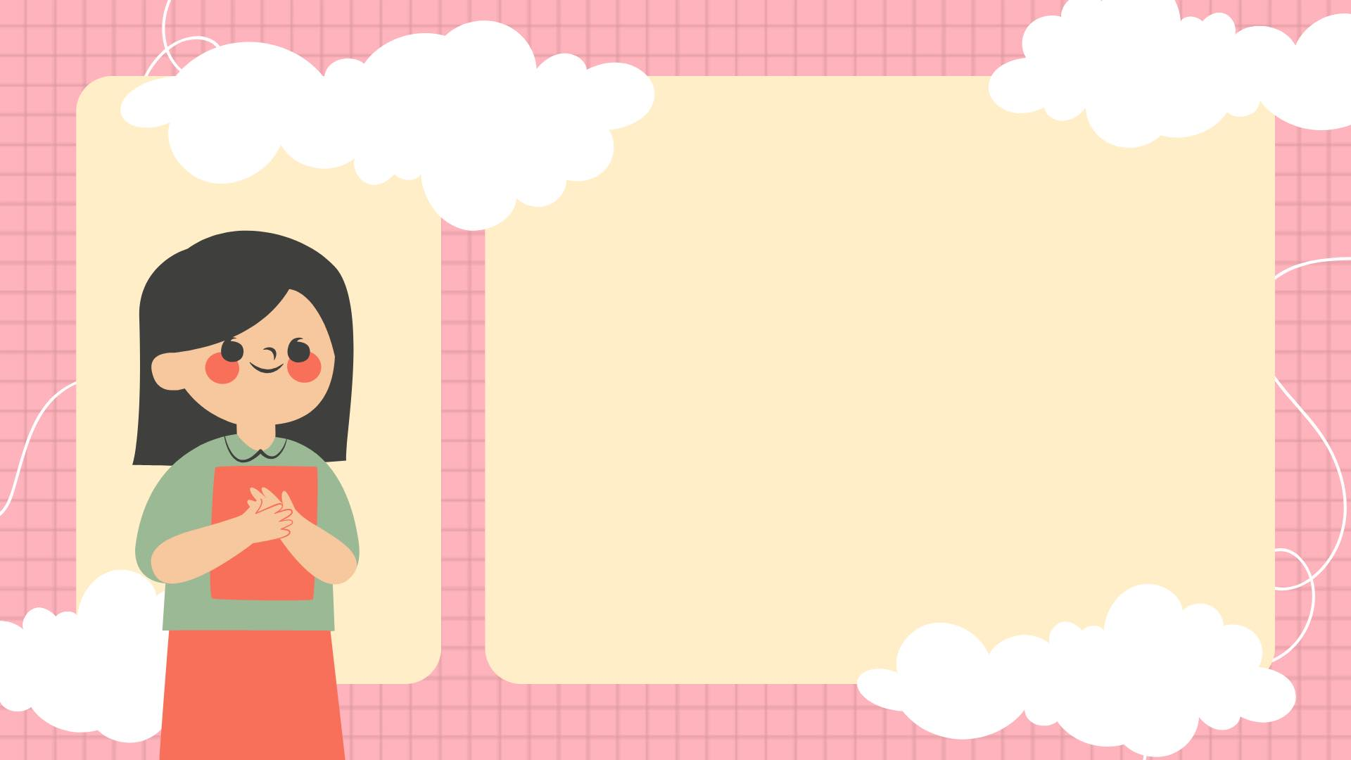
TIẾNG VIỆT 4

Slide 2

KHỞI
ĐỘNG

Slide 3


NGÔI SAO MAY MẮN
1
3
2
4
5

Slide 4

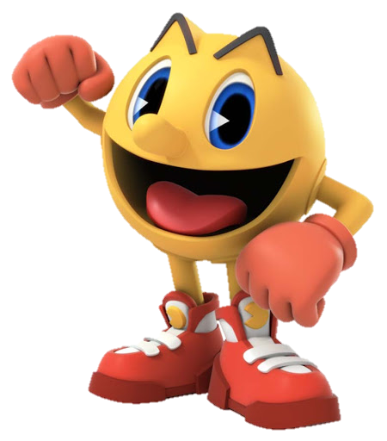
Đọc thuộc lòng khổ thơ 3 và 4 của bài thơ “Tuổi Ngựa”
Quay lại

Slide 5
Hãy nêu cảm nghĩ của em về bạn nhỏ trong bài thơ
Quay lại

Slide 6
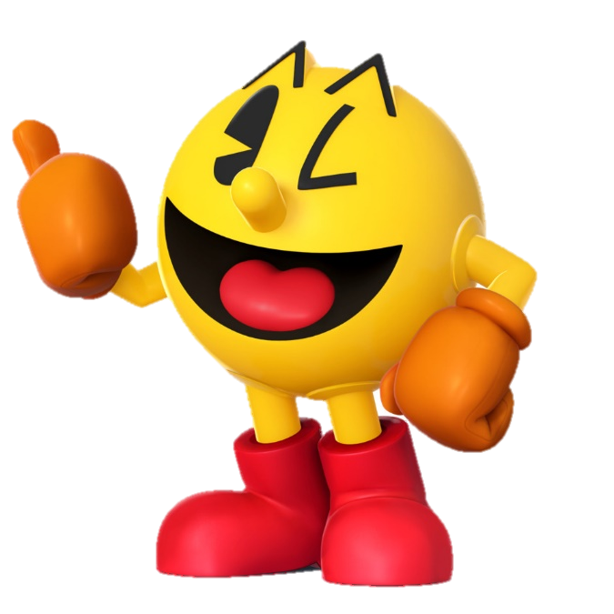
Tác giả của bài thơ “Tuổi Ngựa” là ai?
Quay lại

Slide 7
Bài thơ “Tuổi Ngựa” được viết theo
thể thơ nào?”
Quay lại

Slide 8
Em hiểu như thế nào về “tuổi Ngựa”?
Quay lại

Slide 9

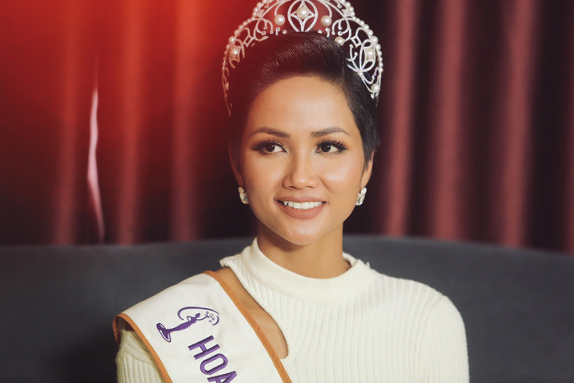
Đây là ai?

Slide 10
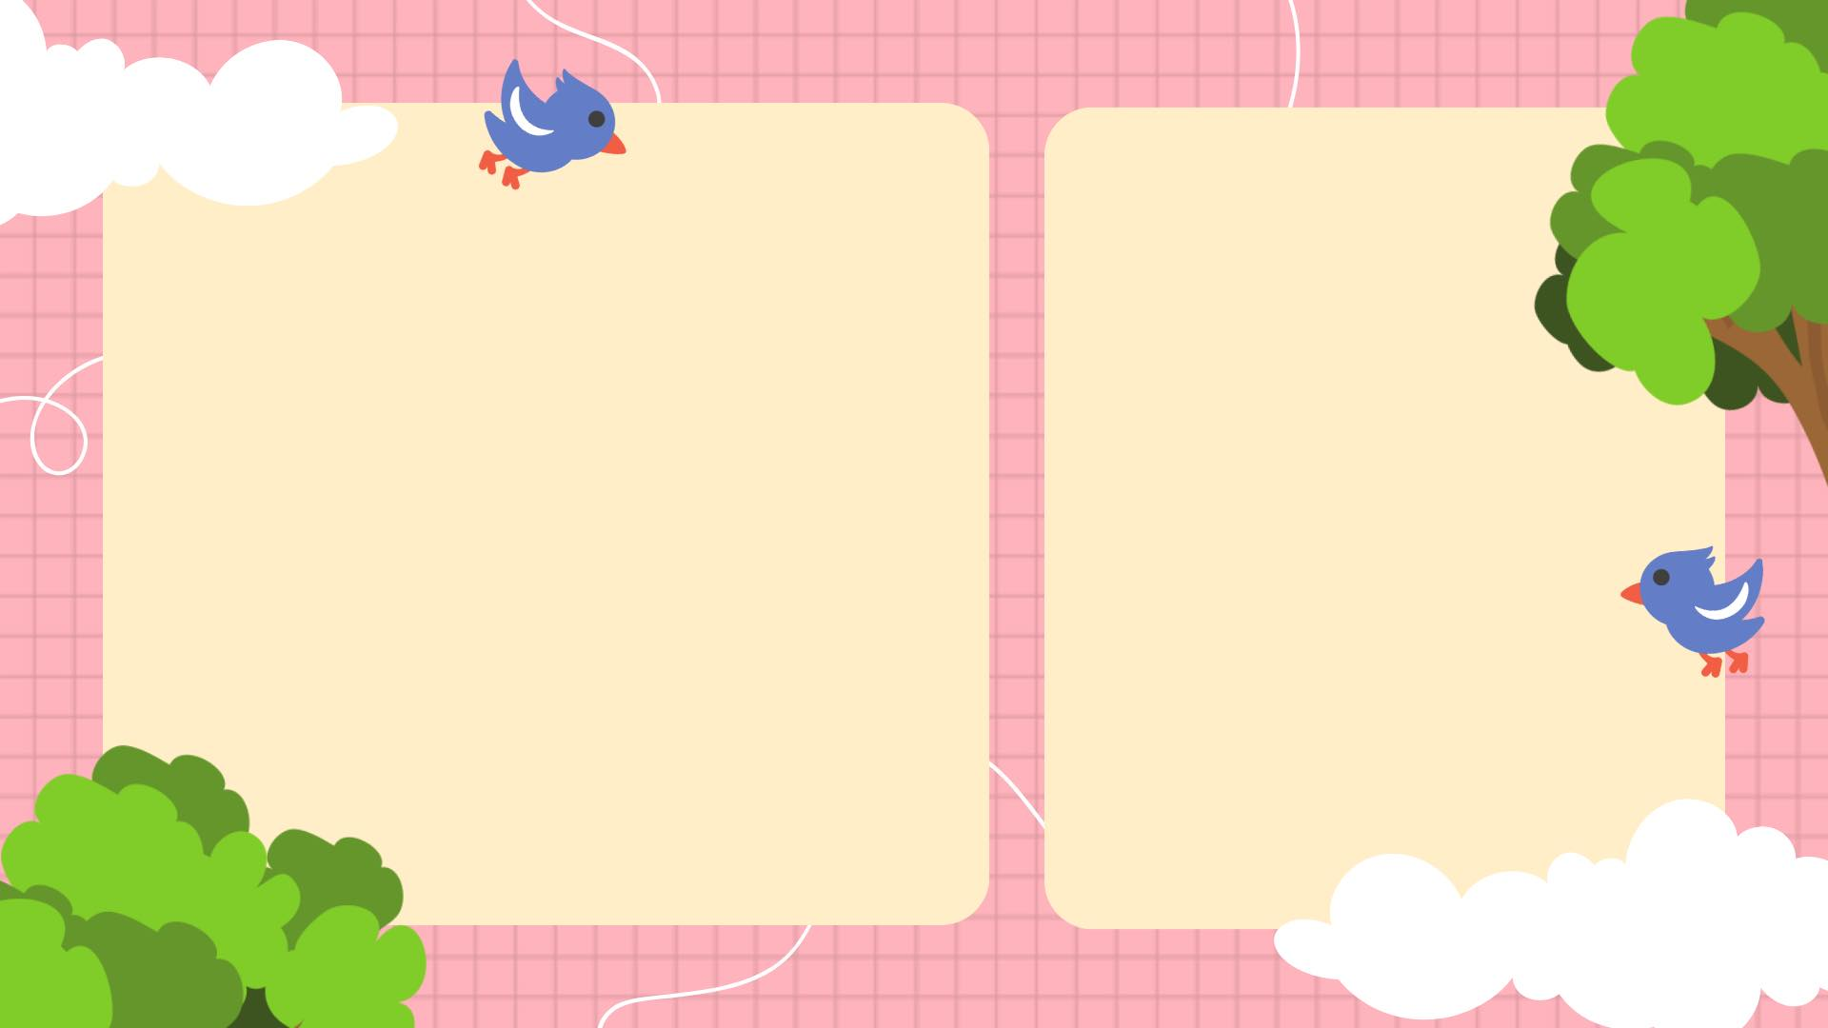
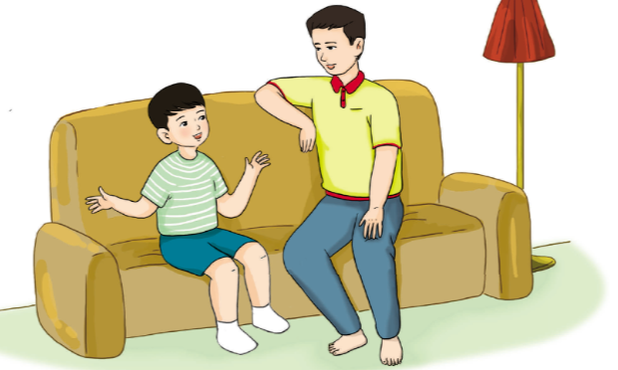
Thứ tư ngày 9 tháng 8 năm 2023
Bài đọc 2:
Cái răng khểnh

Slide 11
Đọc thành tiếng
Tìm hiểu bài
Đọc nâng cao

Slide 12
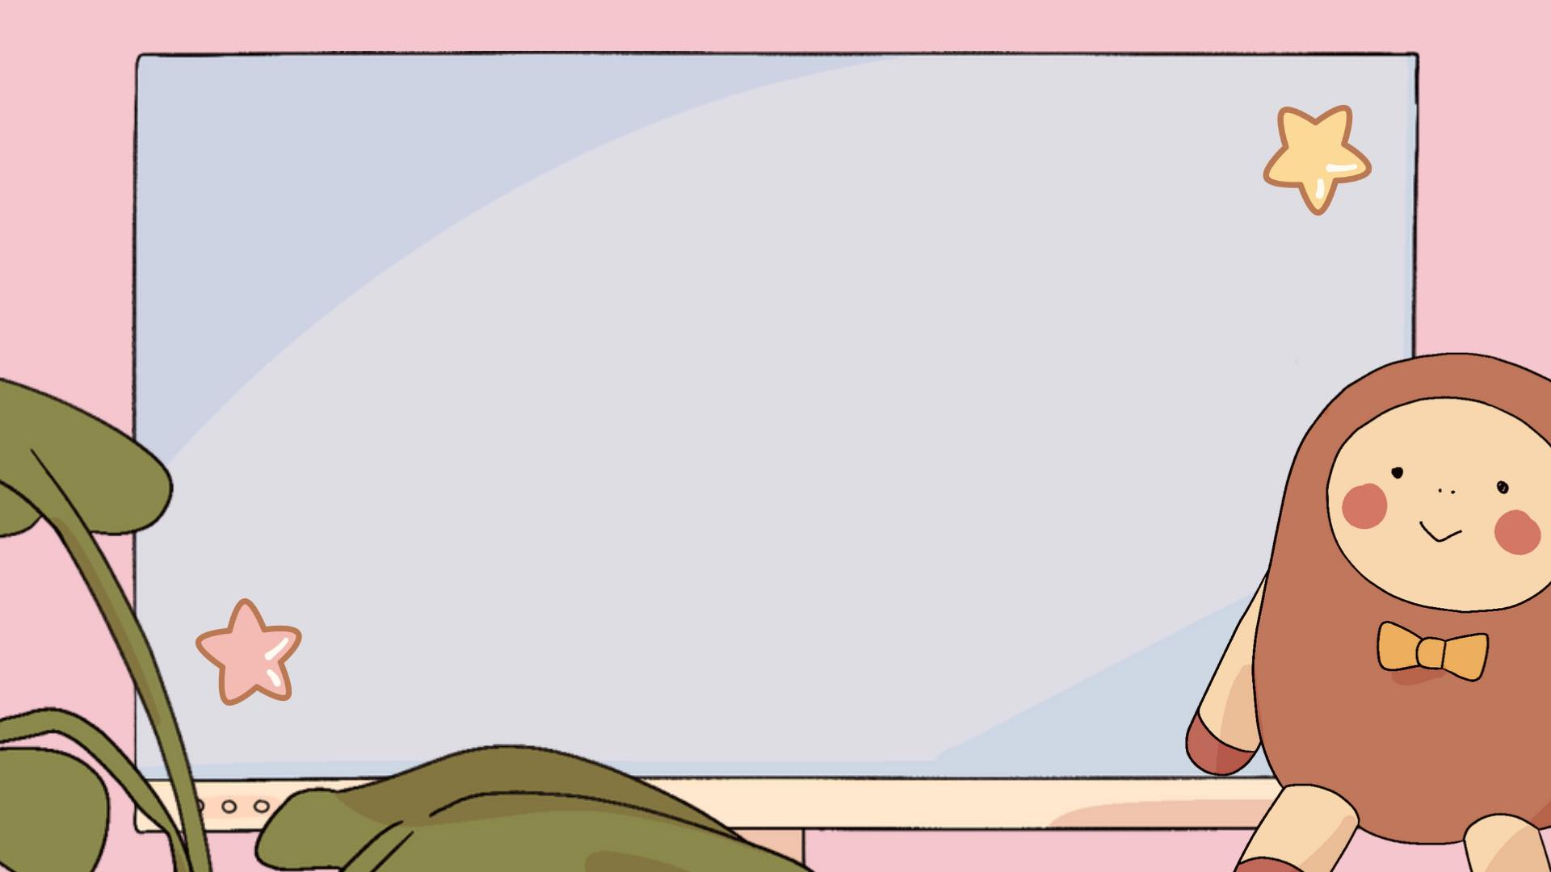
ĐỌC
THÀNH TIẾNG

Slide 13
Cái răng khểnh
Tôi có một cái răng khểnh. Thỉnh thoảng, tụi bạn lại trêu tôi. Có bạn còn nói: “Đó là vì cậu không chịu đánh răng. Người siêng đánh răng, răng sẽ mòn đều.”. Từ đó, tôi ít khi cười.
Một hôm, bố tôi hỏi:
- Sao dạo này bố ít thấy con cười?
Tôi nói:
- Tại sao con phải cười hả bố?
- Đơn giản thôi. Khi cười, khuôn mặt con sẽ rạng rỡ. Khuôn mặt người ta, đẹp nhất là nụ cười.
- Nhưng con cười sẽ rất xấu.
- Tại sao? – Bố ngạc nhiên. – Ai nói với con vậy?
- Không ai cả, nhưng con biết rất xấu! Đẹp sao được khi có cái răng khểnh?

Slide 14
  - Ái chà! – Bố bật cười. – Thì ra là vậy. Bố thấy đẹp lắm! Nó làm nụ cười của con khác với các bạn. Đáng lí con phải tự hào chứ. Mỗi người có một nét riêng. Hãy quan sát đi rồi con sẽ thấy rất nhiều điều bí mật về những người xung quanh mình.
  Một hôm, tôi thuật lại câu nói của bố về điều bí mật cho cô giáo. Cô nhìn tôi, dịu dàng hỏi:
  - Vậy em có điều gì bí mật không?
  - Dạ, có. Nhưng em sẽ không kể cho cô nghe đâu ạ.
  - Khi em kể điều bí mật cho một người biết giữ nó thì bí mật vẫn còn. Khi em kể cho cô, sẽ có hai người cùng giữ chung một bí mật.
  Tôi đã kể cho cô nghe bí mật của tôi. Tôi cũng muốn kể cho các bạn nghe nữa, như vậy các bạn sẽ giữ giùm tôi một điều bí mật, bí mật về một cậu bé hay cười vì có cái răng khểnh.
  Theo Nguyễn Ngọc Thuần

Slide 15
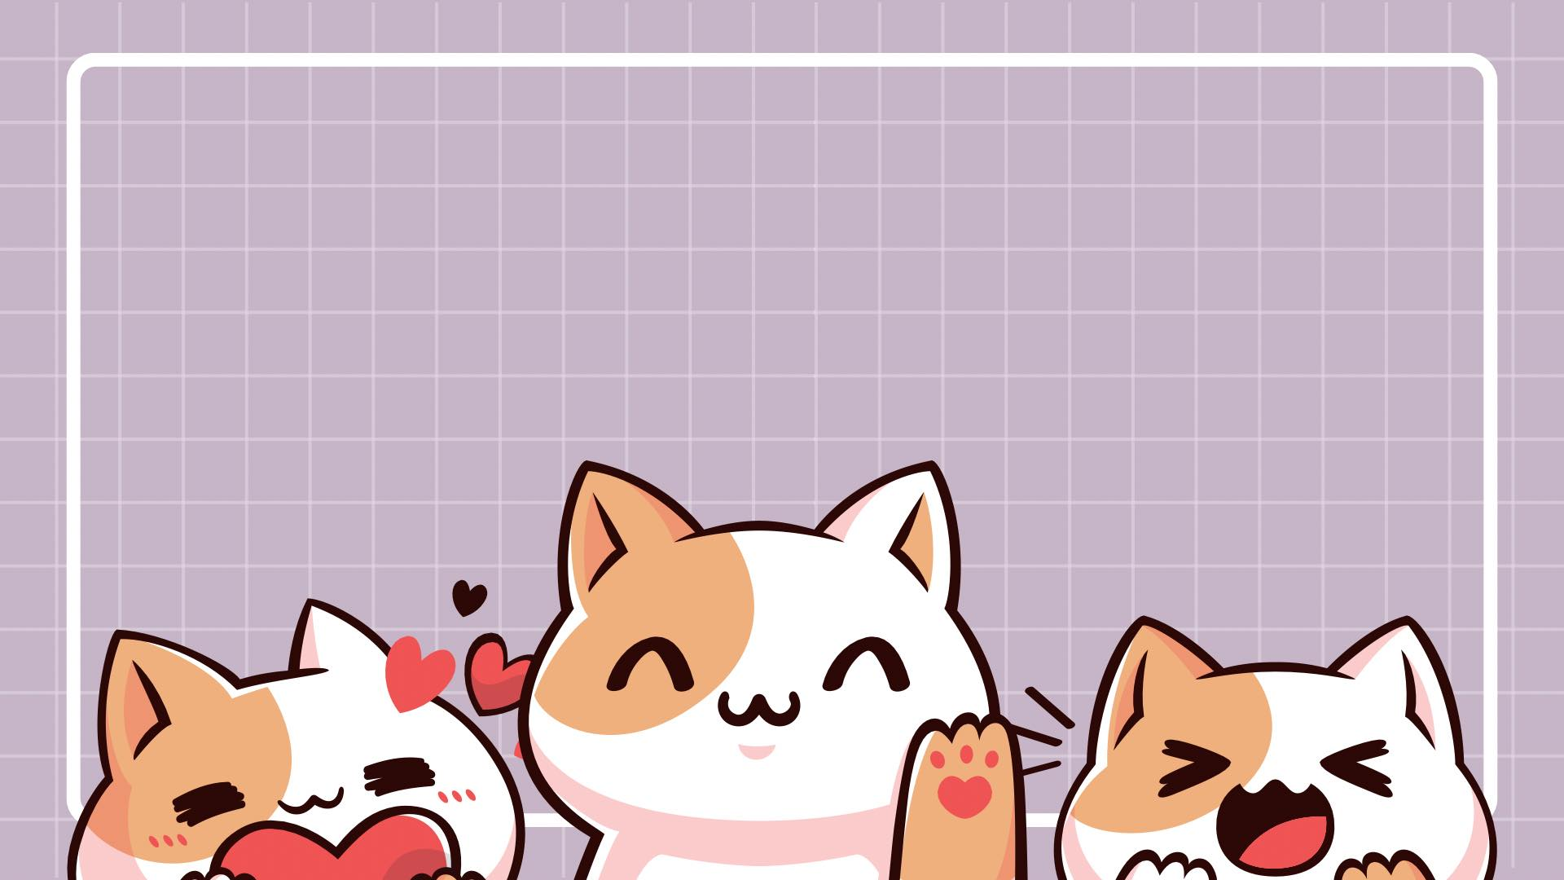
Bài đọc được
chia làm mấy đoạn?
Bài đọc được chia làm 4 đoạn:

Slide 16
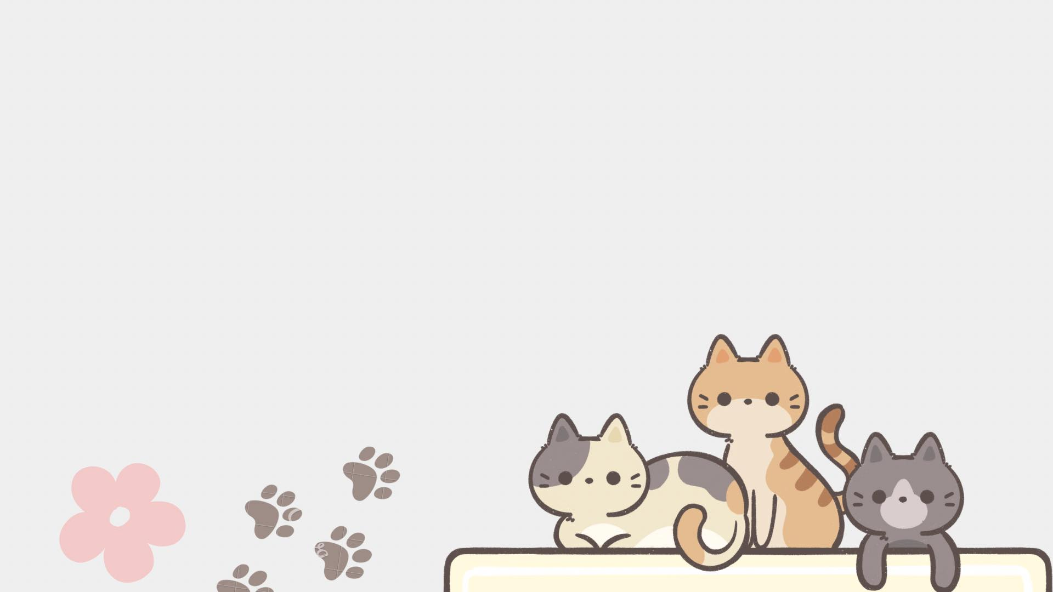
Đoạn 1: Từ đầu đến … tôi ít khi cười.
Đoạn 2: Từ Một hôm, bố tôi hỏi đến … những người xung quanh mình.
Đoạn 3: Từ Một hôm, tôi thuật lại câu nói đến … cùng giữ chung một bí mật.
Đoạn 4: Từ Tôi đã kể đến … hết.

Slide 17
LUYỆN
ĐỌC ĐOẠN

Slide 18
Cái răng khểnh
Tôi có một cái răng khểnh. Thỉnh thoảng, tụi bạn lại trêu tôi. Có bạn còn nói: “Đó là vì cậu không chịu đánh răng. Người siêng đánh răng, răng sẽ mòn đều.”. Từ đó, tôi ít khi cười.
Một hôm, bố tôi hỏi:
- Sao dạo này bố ít thấy con cười?
Tôi nói:
- Tại sao con phải cười hả bố?
- Đơn giản thôi. Khi cười, khuôn mặt con sẽ rạng rỡ. Khuôn mặt người ta, đẹp nhất là nụ cười.
- Nhưng con cười sẽ rất xấu.
- Tại sao? – Bố ngạc nhiên. – Ai nói với con vậy?
- Không ai cả, nhưng con biết rất xấu! Đẹp sao được khi có cái răng khểnh?

Slide 19
  - Ái chà! – Bố bật cười. – Thì ra là vậy. Bố thấy đẹp lắm! Nó làm nụ cười của con khác với các bạn. Đáng lí con phải tự hào chứ. Mỗi người có một nét riêng. Hãy quan sát đi rồi con sẽ thấy rất nhiều điều bí mật về những người xung quanh mình.
  Một hôm, tôi thuật lại câu nói của bố về điều bí mật cho cô giáo. Cô nhìn tôi, dịu dàng hỏi:
  - Vậy em có điều gì bí mật không?
  - Dạ, có. Nhưng em sẽ không kể cho cô nghe đâu ạ.
  - Khi em kể điều bí mật cho một người biết giữ nó thì bí mật vẫn còn. Khi em kể cho cô, sẽ có hai người cùng giữ chung một bí mật.
  Tôi đã kể cho cô nghe bí mật của tôi. Tôi cũng muốn kể cho các bạn nghe nữa, như vậy các bạn sẽ giữ giùm tôi một điều bí mật, bí mật về một cậu bé hay cười vì có cái răng khểnh.
  Theo Nguyễn Ngọc Thuần

Slide 20
LUYỆN ĐỌC TỪ
Răng khểnh
Rạng rỡ
Quan sát
Khuôn mặt

Slide 21
LUYỆN
ĐỌC ĐOẠN

Slide 22
Cái răng khểnh
Tôi có một cái răng khểnh. Thỉnh thoảng, tụi bạn lại trêu tôi. Có bạn còn nói: “Đó là vì cậu không chịu đánh răng. Người siêng đánh răng, răng sẽ mòn đều.”. Từ đó, tôi ít khi cười.
Một hôm, bố tôi hỏi:
- Sao dạo này bố ít thấy con cười?
Tôi nói:
- Tại sao con phải cười hả bố?
- Đơn giản thôi. Khi cười, khuôn mặt con sẽ rạng rỡ. Khuôn mặt người ta, đẹp nhất là nụ cười.
- Nhưng con cười sẽ rất xấu.
- Tại sao? – Bố ngạc nhiên. – Ai nói với con vậy?
- Không ai cả, nhưng con biết rất xấu! Đẹp sao được khi có cái răng khểnh?

Slide 23
  - Ái chà! – Bố bật cười. – Thì ra là vậy. Bố thấy đẹp lắm! Nó làm nụ cười của con khác với các bạn. Đáng lí con phải tự hào chứ. Mỗi người có một nét riêng. Hãy quan sát đi rồi con sẽ thấy rất nhiều điều bí mật về những người xung quanh mình.
  Một hôm, tôi thuật lại câu nói của bố về điều bí mật cho cô giáo. Cô nhìn tôi, dịu dàng hỏi:
  - Vậy em có điều gì bí mật không?
  - Dạ, có. Nhưng em sẽ không kể cho cô nghe đâu ạ.
  - Khi em kể điều bí mật cho một người biết giữ nó thì bí mật vẫn còn. Khi em kể cho cô, sẽ có hai người cùng giữ chung một bí mật.
  Tôi đã kể cho cô nghe bí mật của tôi. Tôi cũng muốn kể cho các bạn nghe nữa, như vậy các bạn sẽ giữ giùm tôi một điều bí mật, bí mật về một cậu bé hay cười vì có cái răng khểnh.
  Theo Nguyễn Ngọc Thuần

Slide 24
LUYỆN ĐỌC CÂU
Hãy quan sát đi rồi con sẽ thấy rất nhiều điều bí mật về những người xung quanh mình.

Slide 25
Cái răng khểnh
Tôi có một cái răng khểnh. Thỉnh thoảng, tụi bạn lại trêu tôi. Có bạn còn nói: “Đó là vì cậu không chịu đánh răng. Người siêng đánh răng, răng sẽ mòn đều.”. Từ đó, tôi ít khi cười.
Một hôm, bố tôi hỏi:
- Sao dạo này bố ít thấy con cười?
Tôi nói:
- Tại sao con phải cười hả bố?
- Đơn giản thôi. Khi cười, khuôn mặt con sẽ rạng rỡ. Khuôn mặt người ta, đẹp nhất là nụ cười.
- Nhưng con cười sẽ rất xấu.
- Tại sao? – Bố ngạc nhiên. – Ai nói với con vậy?
- Không ai cả, nhưng con biết rất xấu! Đẹp sao được khi có cái răng khểnh?

Slide 26
  - Ái chà! – Bố bật cười. – Thì ra là vậy. Bố thấy đẹp lắm! Nó làm nụ cười của con khác với các bạn. Đáng lí con phải tự hào chứ. Mỗi người có một nét riêng. Hãy quan sát đi rồi con sẽ thấy rất nhiều điều bí mật về những người xung quanh mình.
  Một hôm, tôi thuật lại câu nói của bố về điều bí mật cho cô giáo. Cô nhìn tôi, dịu dàng hỏi:
  - Vậy em có điều gì bí mật không?
  - Dạ, có. Nhưng em sẽ không kể cho cô nghe đâu ạ.
  - Khi em kể điều bí mật cho một người biết giữ nó thì bí mật vẫn còn. Khi em kể cho cô, sẽ có hai người cùng giữ chung một bí mật.
  Tôi đã kể cho cô nghe bí mật của tôi. Tôi cũng muốn kể cho các bạn nghe nữa, như vậy các bạn sẽ giữ giùm tôi một điều bí mật, bí mật về một cậu bé hay cười vì có cái răng khểnh.
  Theo Nguyễn Ngọc Thuần

Slide 27
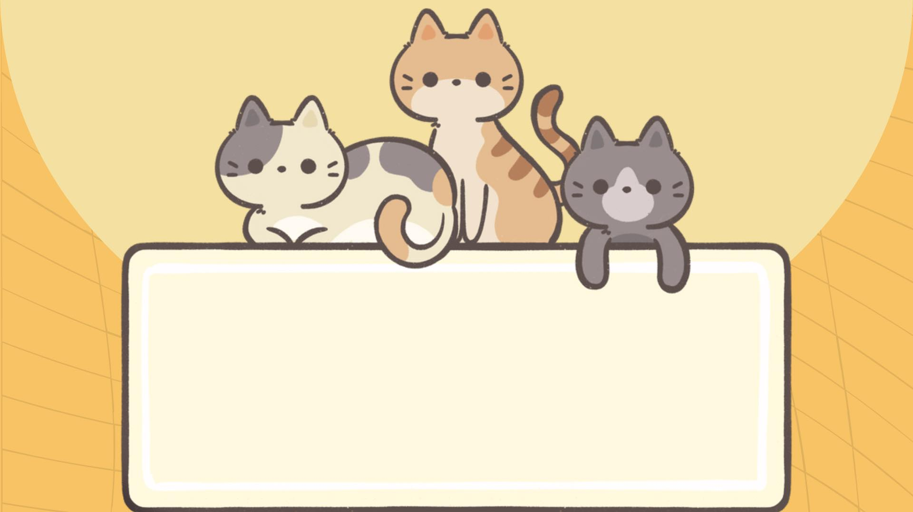
TÌM HIỂU BÀI

Slide 28

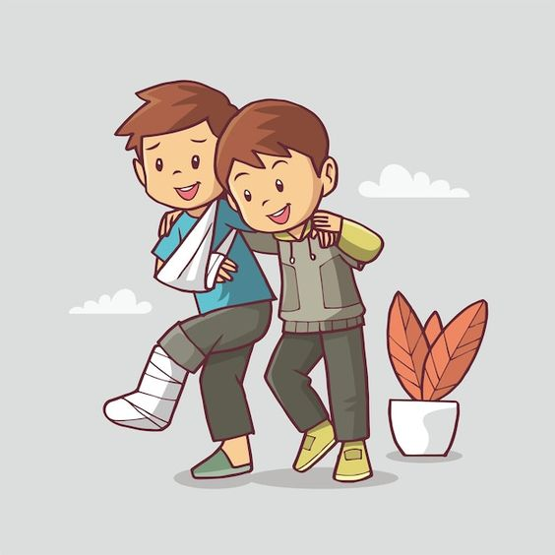

GIẢI NGHĨA TỪ
Rạng rỡ
Giùm

Slide 29
THẢO LUẬN NHÓM
Nhóm 1: Tại sao bạn nhỏ trong câu chuyện không thích cái răng khểnh?
Nhóm 2: Khi nghe bạn nhỏ giải thích, người bố đã nói gì?
Nhóm 3: Em có suy nghĩ gì về điều người bố nói?
Nhóm 4: Vì sao bạn nhỏ kể cho cô giáo nghe về bí mật của mình?

Slide 30

Tại sao bạn nhỏ trong câu chuyện không thích cái răng khểnh?
Vì bạn nhỏ có một chiếc răng khểnh và bị bạn bè trêu là do không chịu đánh răng. Bạn nhỏ nghĩ cái răng khểnh làm cho bạn xấu đi.

Slide 31
Khi nghe bạn nhỏ giải thích, người bố đã nói gì?
Bố bạn nhỏ nói cái răng khểnh chính là nét riêng của bạn, làm cho nụ cười của bạn khác các bạn khác. Đó là điều đáng tự hào.

Slide 32
Em có suy nghĩ gì về điều người bố nói?
Lời động viên của bố giúp bạn nhỏ hiểu ra và tự hào về điểm riêng của mình, không còn mặc cảm, xấu hổ vì điều đó nữa.

Slide 33
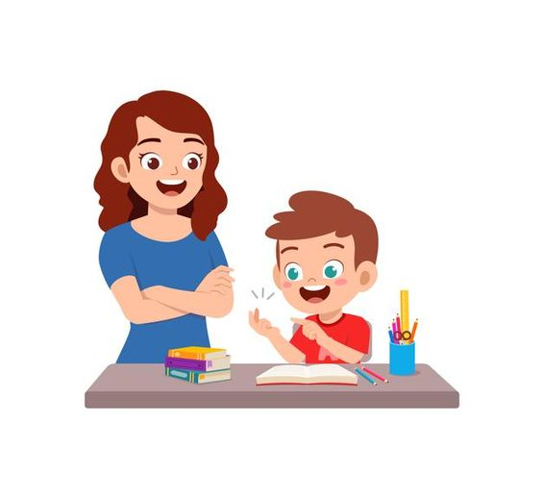
Vì sao bạn nhỏ kể cho cô giáo nghe về bí mật của mình?
Vì bạn nhỏ tin tưởng vào cô giáo và thích thú khi nghe cô giải thích “khi em kể điều bí mật cho một người biết giữ nó thì bí mật vẫn còn và khi đó “có hai người cùng giữ chung một bí mật.”

Slide 34
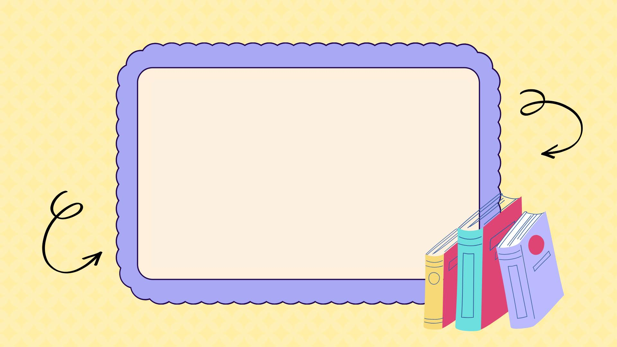
Em nghĩ như thế nào về “nét riêng” (hình dáng, giọng nói, cách ăn mặc, …) của mỗi người?

Slide 35
- Ai cũng có những “nét riêng”, nhờ đó mà khác với mọi người.
- Mỗi người nên tự tin, tự hào về “nét riêng” đó.
- Tuy nhiên không nên cố tình tạo nên “nét riêng” bằng cách tiêu cực. Không trêu chọc bạn vì những “nét riêng” của bạn.

Slide 36
Nội dung: Câu chuyện giúp ta hiểu là phải biết tự hào và yêu quý những gì thuộc về bản thân mình và cần tôn trọng sự khác biệt của bạn với mọi người.
Câu chuyện muốn nói với em điều gì?

Slide 37
ĐỌC
NÂNG CAO

Slide 38
Một hôm, bố tôi hỏi:
- Sao dạo này bố ít thấy con cười?
Tôi nói:
- Tại sao con phải cười hả bố?
- Đơn giản thôi. Khi cười, khuôn mặt con sẽ rạng rỡ. Khuôn mặt người ta, đẹp nhất là nụ cười.
- Nhưng con cười sẽ rất xấu.
- Tại sao? – Bố ngạc nhiên. – Ai nói với con vậy?
- Không ai cả, nhưng con biết rất xấu! Đẹp sao được khi có cái răng khểnh?
- Ái chà! – Bố bật cười. – Thì ra là vậy. Bố thấy đẹp lắm! Nó làm nụ cười của con khác với các bạn. Đáng lí con phải tự hào chứ. Mỗi người có một nét riêng. Hãy quan sát đi rồi con sẽ thấy rất nhiều điều bí mật về những người xung quanh mình.

Slide 39
Nội dung: Câu chuyện giúp ta hiểu là phải biết tự hào và yêu quý những gì thuộc về bản thân mình và cần tôn trọng sự khác biệt của bạn với mọi người.

Slide 40
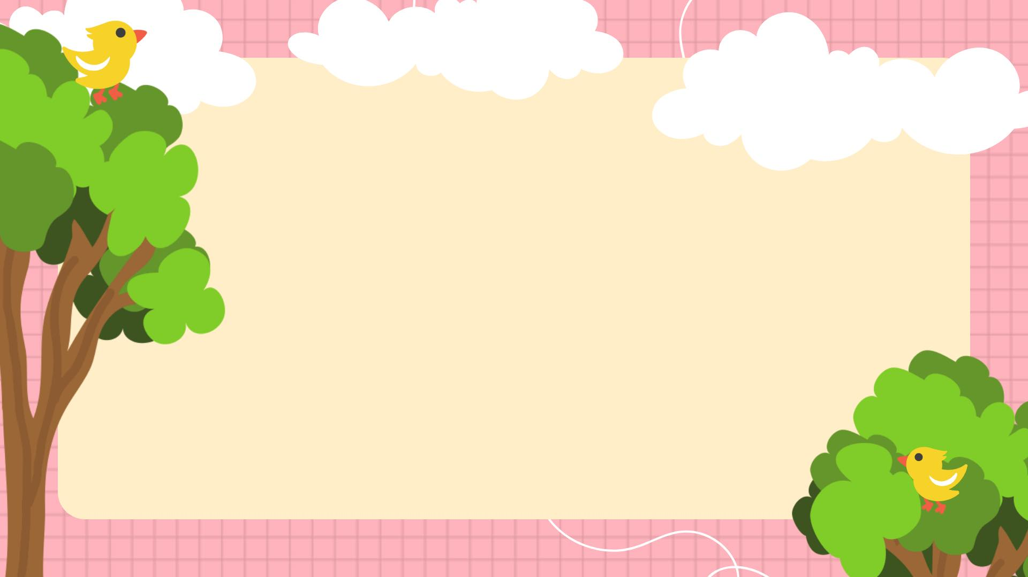
THANK YOU

